Slide 1
Lékařská fakulta MU v Brně
Katedra porodní asistence a zdravotnických záchranářů
Zdravotnické instituce, statistika, informatika

Slide 2
Funkce zdravotnických služeb
Pomáhat udržet zdraví a předcházet jeho poruchám.
Diagnostikovat a léčit poruchy zdraví a navracet lidi do produktivního nebo nezávislého života.
Prodlužovat život a zlepšovat jeho kvalitu.
Zajišťovat tuto péči přiměřeně, kvalitně, hospodárně a s žádoucí spravedlností.

Slide 3
Jednoduchá typologie
Ambulantní a lůžkové instituce.
Preventivní, kurativní a rehabilitační instituce.
Instituce pro akutní a chronickou léčbu.
Instituce vzniklé na bázi medicínských oborů.
Instituce pro primární, sekundární a terciární léčbu.
Notes:
Důležité pro analýzu komplexnosti zdravotnické soustavy, pro rozdělení lůžkových a nemocničních kapacit atd.

Slide 4
Systémové hledisko
Dělení na primární, sekundární a terciérní péči.
Tvoří pyramidu služeb.
Primární péče – definice WHO
Sekundární péče
Terciérní péče
Notes:
Definice WHO – místo prvního kontaktu s lidmi, které poskytuje opatření ke zlepšení zdraví v komunitě.
Lékař prvního kontaktu – gatekeeper – praktik pro dospělé, pro děti a dorost, gynekolog, stomatolog.
U nás smíšený systém, ke specialistovi nemusí odesílat gatekeeper.
Fakultní a krajské nemocnice zpravidla kolem 1000 lůžek. Také výzkumné ústavy – IKEM.

Slide 5
Zdravotnická zařízení (2016 vs. 2013)
Koncem roku 2016 v ČR evidováno
32 064 zdravotnických zařízení. (+2846)
Z toho 22 084 samostatných ordinací. (+1696)
Státních zařízení bylo 150. (-63)
Nestátních zařízení bylo 31 914. (+2908)
Notes:
zřizovatel kraj: 261, zřizovatel město, obec: 195, zřizovatel fyzická osoba, církev, jiná právnická osoba: 31 458
V průměru připadalo na 10 000 obyvatel České republiky 73,7 lůžka (v tom v nemocnicích akutní a následné péče 56,9 a v odborných léčebných ústavech 16,8 lůžka).

Slide 6
Soustava zdravotnických zařízení
Ambulantní péče.
Lůžková péče.
Zvláštní zdravotnická zařízení.
Lékárenská péče.
Hygienická služba.

Slide 7
Zvláštní zdravotnická zařízení
Kojenecké ústavy.
Dětské domovy.
Centra a stacionáře pro děti.
Stacionáře pro dospělé.
Jesle.
Záchytné stanice.
Dopravní záchranná služba.
Doprava nemocných, raněných a rodiček.

Slide 8
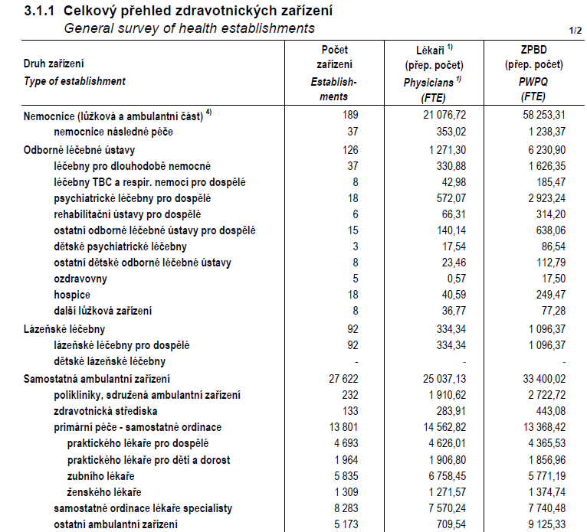
Počet zdravotnických zařízení

Slide 9
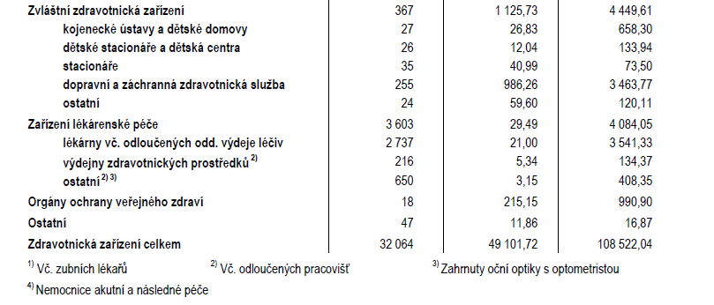
Počet zdravotnických zařízení

Slide 10
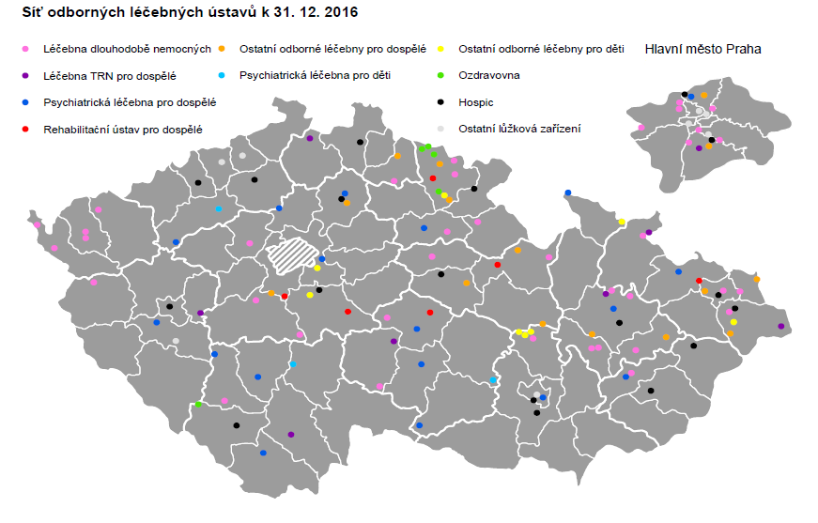
Síť odborných ústavů

Slide 11
Počet nemocnic
údaje k 31.12.2016
189 nemocnic (+1)
z toho 10 fakultních
126 odborných léčebných ústavů
(vč. ozdravoven a hospiců) (-32)
92 lázeňských léčeben (+11)

Slide 12
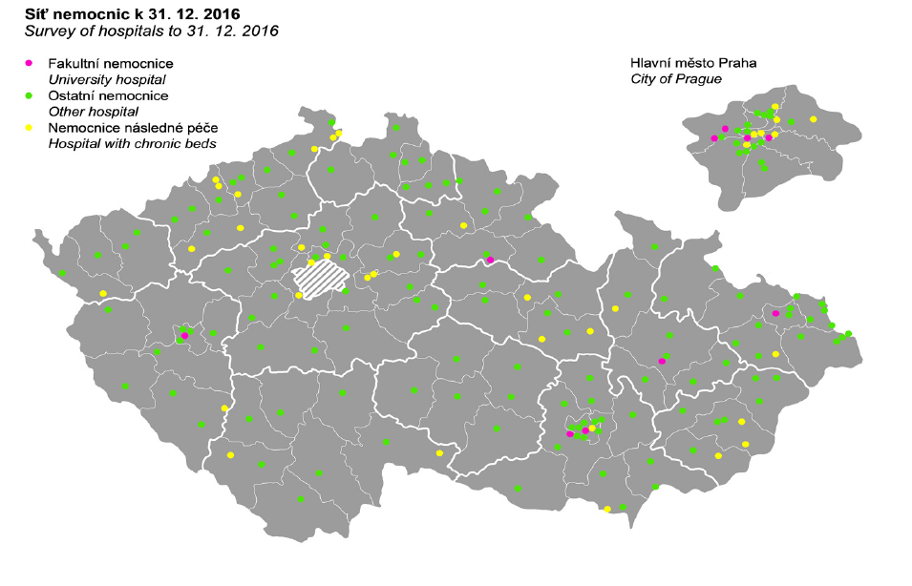
Síť nemocnic

Slide 13
Funkce nemocnic
Lůžkové zdravotnické zařízení s licencí, poskytuje péči typu 24/7.
Diagnostické a léčebné činnosti v oblasti sekundární a terciární péče.
Střediska pre a postgraduální výchovy zdravotníků.
Nositelé klinického výzkumu.

Slide 14
Dělení nemocnic
Průměrná oš. doba – akutní a dlouhodobá péče.
Typ vlastnictví – státní, veřejné, soukromé neziskové, soukromé ziskové.
Počet lůžek – malé, střední velké.
Převažující druh péče – všeobecné, specializované.
Notes:
Akutní do 30 dnů
Státní – univerzitní, fakultní, vojenské.
Veřejné ve vlastnictví a správě měst a obcí.
Soukromé neziskové – ve vlatnictví a správě církví, dobročinných organizací.
Soukromé ziskové – akciovky, družstva apod.
´Malé do 300 lůžek, střední 300-600, velké nad 600.
Specializované – psychiatrické léčebny, respirační choroby.

Slide 15
Základní struktura nemocnic
Subsystém pracoviště léčebně preventivní péče – oddělení, SVLS
Subsystém pracoviště logistického typu – podpůrné činnosti (stravovací provoz, energetika, …).
Subsystém manažerský a ekonomicko-správní.
Notes:
Optimální poměr pracovníků
Vybudovat moderní metody řízení, marketing, rozpočetnictví, kontrola.

Slide 16
Vývoj struktury sítě ZZ
Klesá počet akutních lůžek.
Nárůst lůžek následné a ošetřovatelské péče.
Počet zařízení narůstá.
Roste počet úvazků lékařů a nelékařských pracovníků.
Zajištění primární péče stagnuje.

Slide 17
Zdravotničtí pracovníci
Dle zákona 95/2004 Sb. a zákona 96/2004 Sb. způsobilí k výkonu lékařských a nelékařských zdravotnických povolání a k výkonům souvisejících s poskytováním zdravotní péče.
Obecné podmínky – zdravotní způsobilost, bezúhonnost.
Odborná podmínka – získání nebo uznání odborné způsobilosti dle znění zákona.
Výkon pod přímým vedením, pod odborným dohledem a bez odborného dohledu.
Notes:
Musí být registrování v centrálním registru MZ ČR.

Slide 18
Zdravotnická statistika
Důležitá pro sledování kvality zdravotní péče.
Především informace, které si opatřuje samo zdravotnictví.
Základní informace o různých aspektech ovlivňujících zdravotní péči, ekonomická data, zdroje vkládané do zdravotnictví, výstupy zdravotnických zařízení.

Slide 19
Zdravotnický informační systém
Soustava informačních médií, opatření a prostředků pro počítačový sběr dat, jejich přenos, uchování, analýzu, interpretaci a jejich zveřejnění pomocí seznamů, grafů, atd.
ZIS ČR se skládá z:
  Národní zdravotnický informační systém (NZIS)
  Regionální zdravotnické informační systémy (RZIS)
  Informační systémy zdravotnických zařízení (NIS – nemocniční informační systém, apod.)

Slide 20
NZIS
Zaveden v roce 1995.
Řízen MZ ČR a realizován Ústavem zdravotnických informací a statistiky ČR (ÚZIS).
Sběr a zpracování údajů a informací k vedení Národních zdravotních registrů, poskytování informací a jejich využití v rámci výzkumu.
Informace jsou předávány českému statistickému úřadu a WHO pro komparativní studie.
Notes:
Několik okruhů informací – zdravotní stav obyvatelstva, zdravotnická ekonomika, činnost zdravotnických zařízení, sociálně-demografické charakteristiky populace, životní a pracovní prostředí.

Slide 21
Registry koordinované NZIS
NKR – Národní kardiochirurgický registr
NOR – Národní onkologický registr
NRCCH – Národní registr cévní chirurgie
NRKI – Národní registr kardiovaskulárních onem.
NRKN - Národní registr kloubních náhrad
NROD – Národní registr osob nesouhlasících s posmrtným odběrem tkání a orgánů
NRAR – Národní registr asistované reprodukce
Registry hygienické služby
Specializované ZIS

Slide 22
Individuální hlášení NZIS
Infekční nemoci.
Pohlavní nemoci.
Potraty.
Hospitalizace.
Sebevraždy.
Rodička.
Novorozenec.
Vrozené vady.
Stav chrupu vybraných skupin populace.
Úmrtí ženy v těhotenství.

Slide 23
NIS
Zjednodušení administrativy.
Přesné vyčíslení nákladů a výstupy pro ZP.
Zpracování dat pro jiné účely (NZIS, výzkum, …)
Zpracování žádanek pro komplement.
Zpracování dat komplementu.
Přehled o produktivitě práce, monitoring kvality péče.
Komunikace s vnějším systémem (IS nemocnic, ZP, praktických lékařů, …).

Slide 24
Další
PACS (picture archiving and communications systems) - moderní systém pro správu, zobrazování, archivaci a přenos snímků z digitálních zobrazovacích systémů..
Elektronická zdravotní knížka – souhrn zdravotních informací jedince v el. podobě, dostupný 24/7. Rychlý přístup k historii pac. v urgentních případech.

Slide 25
Zdroje
Gladkij a kol.: Management ve zdravotnictví
ÚZIS – Zdravotnictví České republiky 2012
Jarošová, D.: Organizace a řízení ve zdravotnictví
Plevová a kol.: Management v ošetřovatelství

Slide 26
„Vlastním základem pro distribuci zdravotní péče je špatné zdraví. Bylo by proto iracionálním stavem věcí, kdyby stejně nemocným lidem nebyla poskytnuta stejná lékařská pomoc.“
B. Williams

